Slide 1
“Space Cleaner”
Обзор игры
Представляю вам игру “Space Cleaner” от Пироговой Я. К.
Погрузитесь в мир, где вы сражаетесь за баланс и чистоту во Вселенной.

Slide 2
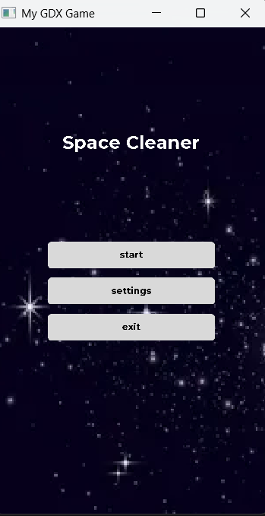
Начало игры
Начальный экран
Игра начинается с интуитивно понятного первого экрана. Чем понятней, тем лучше.

Slide 3
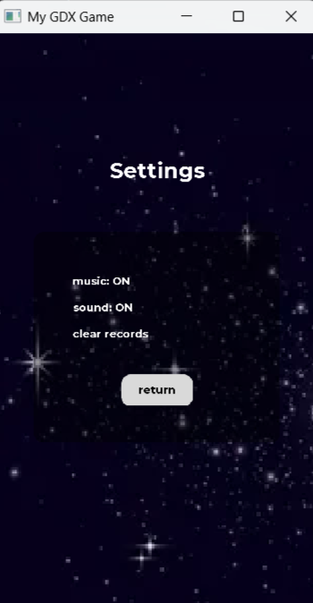
Настройки
Настройки звука
Включайте или выключайте звуковые эффекты и фоновую музыку.
Сброс рекордов
Сбрасывайте таблицу рекордов в любой момент.

Slide 4
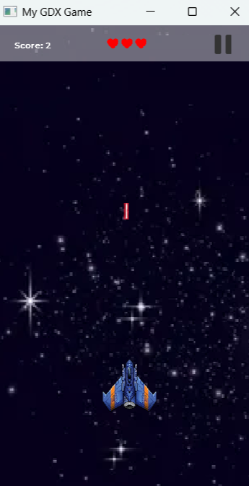
Игровой процесс: Первый экран
Интерфейс
Экран игры отображает ключевую информацию. Следите за своим счетом и количеством жизней.
Динамика
Счет увеличивается по мере прохождения времени и, если выстрелив игрок сбивает летящий на него объект.

Slide 5
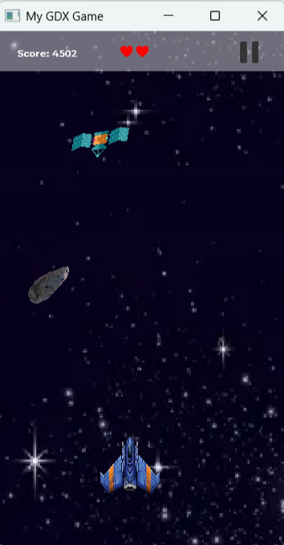
Механика игры: Жизни и столкновения
Столкновение с мусором
Каждое столкновение уменьшает количество жизней.
Потеря жизней
Избегайте столкновений.
Конец игры
Кончились жизни — КОНЕЦ.

Slide 6
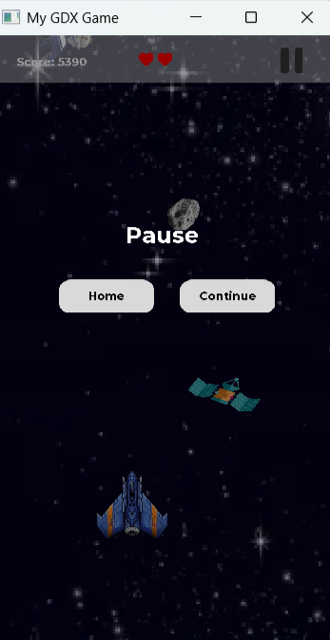
Управление состоянием игры
Возобновление
Легко возобновляется игровой процесс. Есть возможность рестарта.
Пауза
Ставьте игру на паузу в любой момент.

Slide 7
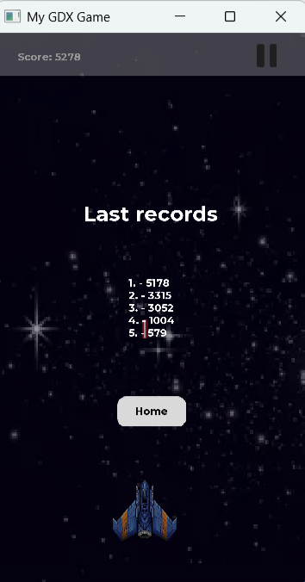
Таблица лучших результатов
Окончание игры
Когда жизни заканчиваются, игра завершается.
Отображение рекордов
На экране появляется таблица с лучшими результатами.
Соревнование
Стремитесь побить свои рекорды.

Slide 8
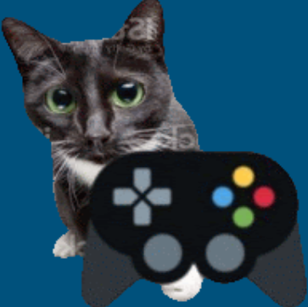
Ключевые особенности игры
Настраиваемость
Управляйте звуком и рекордами.
Динамичный счет
Счет растет со временем и меткостью.
Система счета жизней
Жизни уменьшаются при столкновениях.

Slide 9

Заключение и перспективы
Увлекательный игровой опыт.
Простая механика и возможность отслеживать прогресс.
Устанавливайте новые рекорды

